Slide 1
ANATOMIA TOPOGRÁFICA DOS MEMBROS INFERIORES
AULA 7: Músculos intrínsecos do pé.
Prof. Dr. Luís Fernando Tirapelli

Slide 2
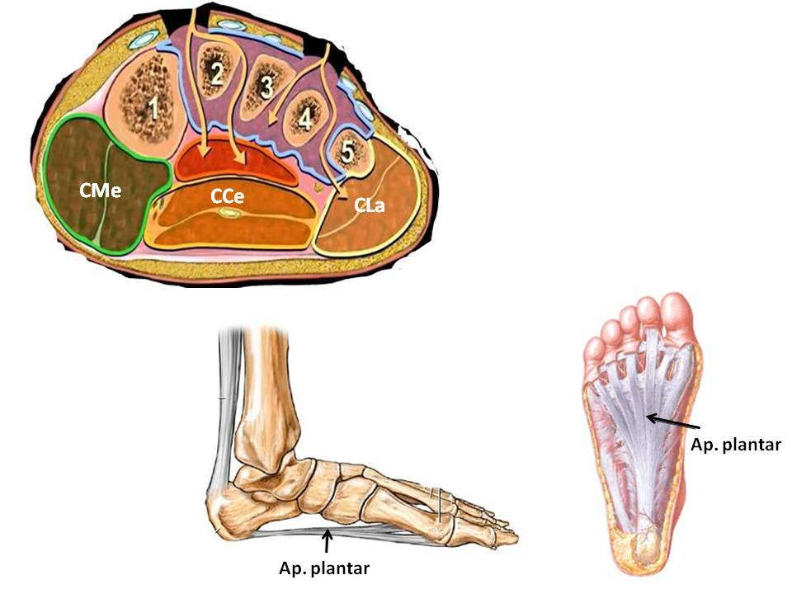
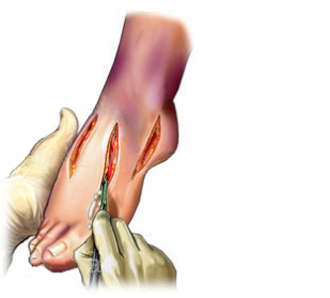
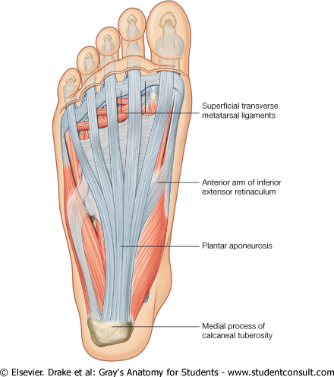
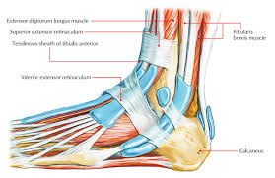
Tela subcutânea e fáscia do pé
C Do
C Int.
Compartimentos do pé

Slide 3
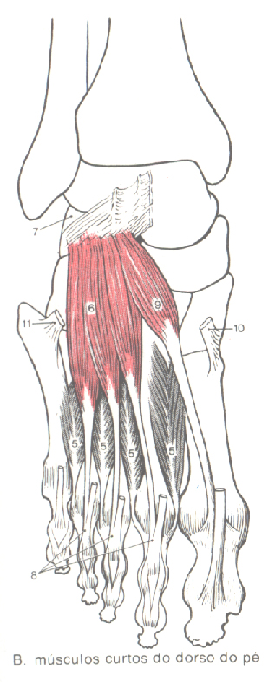
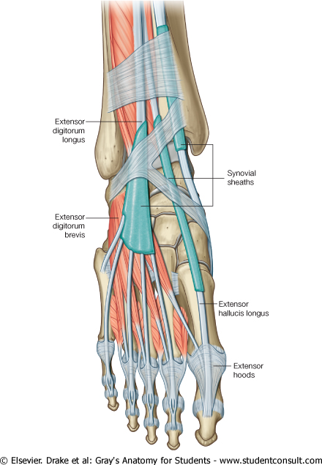
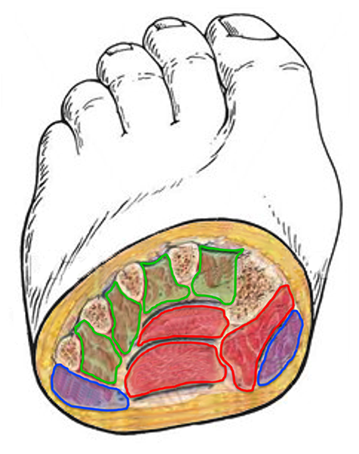
Músculos intrínsecos do pé
1. Músculos do dorso do pé
M. extensor curto dos dedos:
Ação: extensão metatarsofalângica do hálux e extensão metatarsofalângicas e interfalângicas dos dedos II a IV.
Retináculos superior e inferior dos extensores

Slide 4
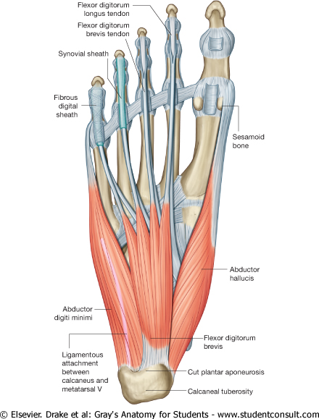
2. Músculos da planta do pé
4 camadas
1ª camada:
M. abdutor do hálux
Ação: abduz e flete o hálux.
M. flexor curto dos dedos
Ação: flete os dedos ( II ao V) nas articulações metatarsofalângicas proximais.
M. abdutor do dedo mínimo.
Ação: abduz e flete o dedo mínimo.

Slide 5
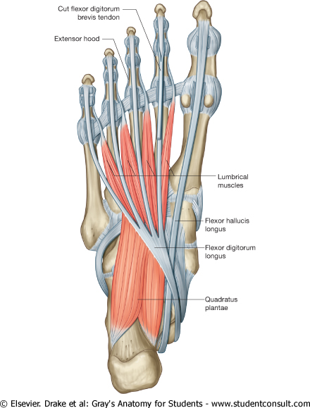
2ª camada:
M. quadrado plantar (= flexor acessório).
Ação: ajuda o FLD a fletir os dedos II ao V.
Mm. lumbricais.
Ação: fletem as falanges proximais e estendem as médias e distais do II ao V dedos.

Slide 6
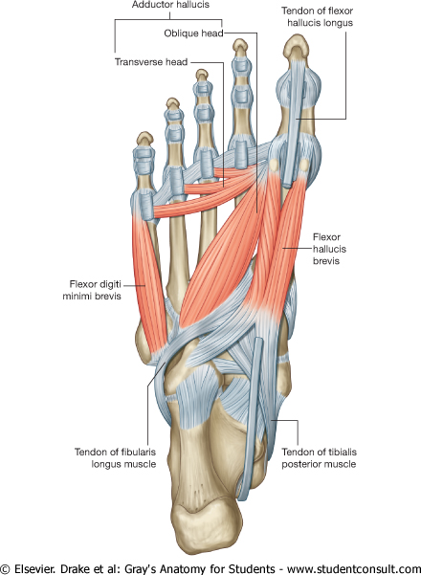
3ª camada:
M. flexor curto do hálux;
Ação: flexão da falange proximal do hálux.
M. adutor do hálux;
Ação: aduz o hálux.
M. flexor curto do dedo mínimo.
Ação: flexão da falange proximal do quinto dedo.

Slide 7
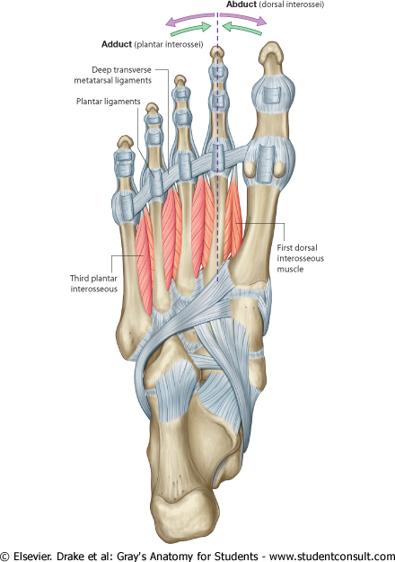
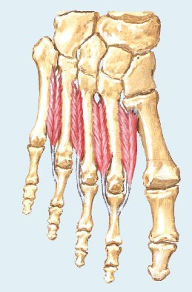
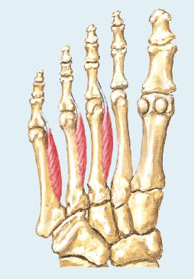
4ª camada:
Mm. Interósseos dorsais (4).
Ação: abduz o II ao IV dedos e flete as articulações metatarsofalângicas.
Mm. Interósseos plantares (3).
Ação: aduz o III ao V dedos e flete as articulações metatarsofalângicas.

Slide 8
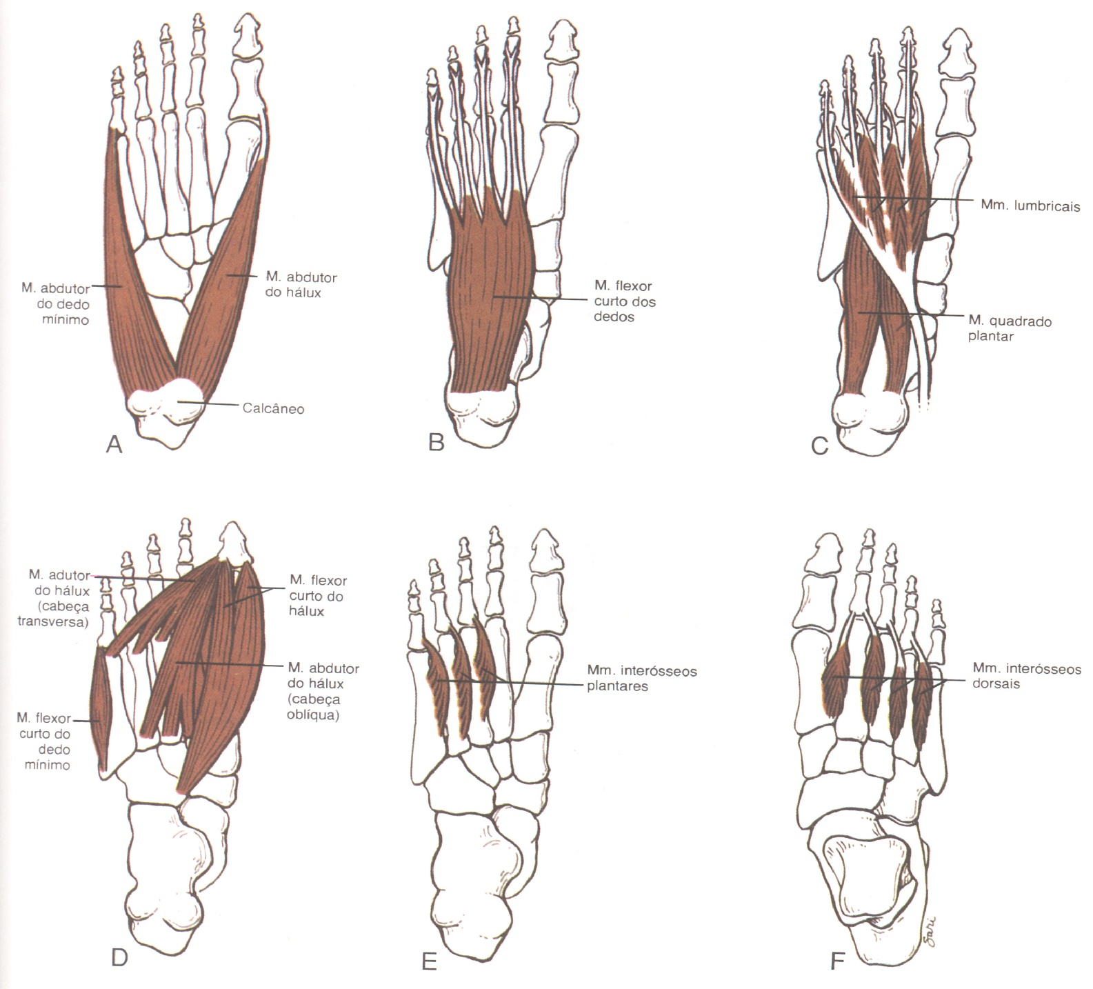
1ª camada
2ª camada
3ª camada
4ª camada

Slide 9
RESUMO
Ossos e articulações do segmento distal da perna e pé
Músculos intrínsecos do pé

Slide 10
REFERÊNCIAS BIBLIOGRÁFICAS
Aumüller, G. Anatomia. 1ª ed, Rio de Janeiro: Guanabara Koogan S.A., 2009.
Drake, R.L., Vogl, W., Mitchell, A.W.M. Gray׳s. Anatomia para estudantes.
1ª ed. Rio de Janeiro: Elsevier Editora Ltda, 2005.
Gardner, Gray e O׳Rahilly. Anatomia.
4ª ed, Rio de Janeiro: Guanabara Koogan S.A., 1978.
Gray׳s. Anatomia. A base anatômica da prática clínica. 40ª ed. Rio de Janeiro: Elsevier Editora Ltda, 2010.
Moore, K.L.; Dalley, A.F. Anatomia orientada para a clínica.
6ª ed, Rio de Janeiro: Guanabara Koogan S.A., 2011.
Snell, R.S. Anatomia clínica para estudantes de medicina. 5ª ed, Rio de Janeiro: Guanabara Koogan S.A., 1999.

